Slide 1

בס"ד
מערכת שיעורים למגזר החרדי
שיעור מדעים לכיתה ה'
נושא השיעור: משאבי טבע
עם המורה: יוסף חורושוכין
Notes:
כתבו את המלל בהתאם ואת הציוד הדרוש.

Slide 2

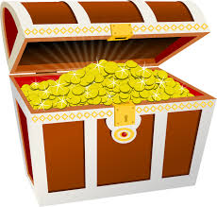
מחפשים את המטמון
Notes:
שלום תלמידים
לפני הכל נתחיל במשחק קצר
בואו נחפש את המטמון
רגע רגע, זו לא התמונה הנכונה. אנחנו לא מחפשים תיבת מטמון מלאה מטבעות זהב..

Slide 3
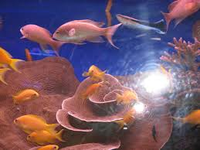
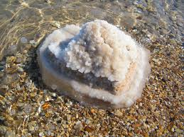
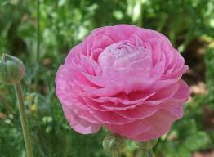
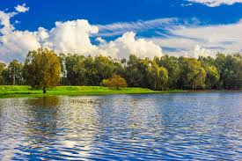
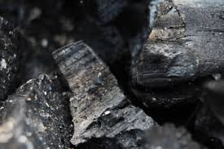
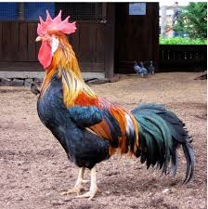
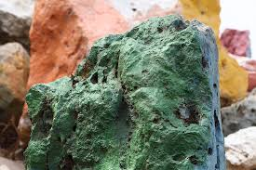
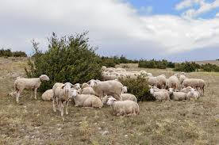
מחפשים את המטמון.. בטבע
Notes:
אנחנו מחפשים את המטמון בטבע..
התבוננו בתמונות המופלאות האלה. זה המטמון שקיבלנו מהבורא והוא טמון בטבע!
ראו את היערות המקסימים, הסלעים, הפחם, התרגנול , הכבשים , הדגים, הפרחים. מטמון ענק!
למה אני קורא לזה מטמון אתם שואלים? זה מה שנלמד בשיעור הזה!

Slide 4


מה נלמד היום?
נסביר מהם משאבי טבע ואיזו תועלת אנחנו מפיקים מהם
נלמד למיין משאבי טבע במספר דרכי מיון
נלמד על המחירים הסביבתיים שנגרמים בשימוש במשאבי הטבע
נתנסה בניסוי, נשער השערות, נבצע ניסוי ונסכם תוצאות
Notes:
היום נלמד על משאבי טבע

Slide 5
מה להביא לשיעור?
מחברת
כלי כתיבה
2 כוסות
מלח
כפית
צלחת שטוחה
צלחת עמוקה

Slide 6
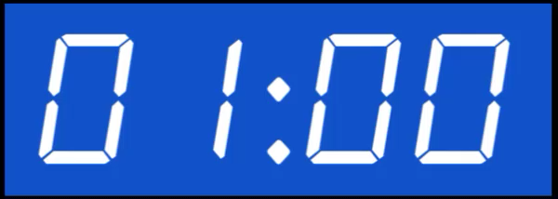
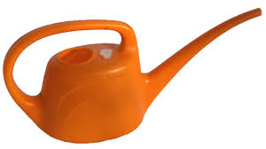
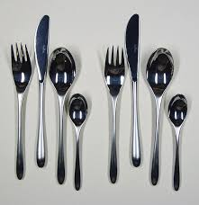
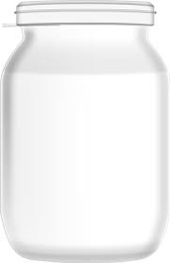

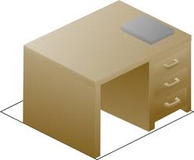
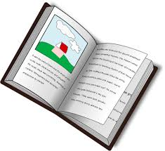

חומרים סביבנו
Notes:
האיורים שלפניכם מתארים מגוון של מוצרים שאנחנו משתמשים בהם בחיי היום יום. למשל (להקריא את שמות המוצרים לטובת המרחב הקולי)
חשבתם פעם ממה מכירים את המוצרים האלה? מאילו חומרים?
בחרו משלושה מוצרים מתוך התמונות וכתבו לגביהם במחברת מאיזה חומר הם עשויים

Slide 7
חומרים סביבנו
המוצר | מאיזה חומר עשוי המוצר?
מזלף | פלסטיק
סכו"ם | מתכת
גביע | זכוכית
מחברת | נייר
Notes:
בואו נראה אם הצלחתם. יש דברים שקל לנו לזהות. המשפך עשוי מפלסטיק, הסכום ממתכת, הכוס מזכוכית, המחברת מנייר.
ומניין יש לנו את החומרים האלה?.

Slide 8
חומרים מן הטבע
חומרים טבעיים
חומרים מעובדים
Notes:
מקור החומרים הוא כמובן מהטבע המופלא שלנו. אם נחזור אחורה בתהליך העיבוד נגלה שיש סביבנו המון חומרים טבעיים שאם נעבד אותם נקבל את החומרים שכולנו מכירים.
בואו נחזור לטבלה שאיתה התחלנו את השיעור.

Slide 9
טבעי או מעובד?
המוצר | מאיזה חומר עשוי המוצר? | החומר הטבעי ממנו עשוי החומר המעובד
מזלף | פלסטיק
סכו"ם | מתכת
גביע | זכוכית
מחברת | נייר
Notes:
האם אתם יודעים מהו החומר הטבעי ממנו מכינים פלסטיק זכוכית ונייר?
אם אתם יודעים – הוסיפו עמודה נוספת לטבלה שלכם ומלאו

Slide 10
חומרים מן הטבע
המוצר | מאיזה חומר עשוי המוצר? | החומר הטבעי ממנו עשוי החומר המעובד
מזלף | פלסטיק | נפט
סכו"ם | מתכת | עפרת מתכת
גביע | זכוכית | חול קוורץ
מחברת | נייר | עץ
Notes:
פלסטיק הוא חומר מעובד שהופק מנפט
את המתכת לסכום מפיקים מעפרת מתכת
הזכוכית מקורה מחול קוורץ ואת הנייר למחשבת מכינים מעץ

Slide 11
חומרים מן הטבע
המוצר | מאיזה חומר עשוי המוצר? | משאב הטבע
מזלף | פלסטיק | נפט
סכו"ם | מתכת | עפרת מתכת
גביע | זכוכית | חול קוורץ
מחברת | נייר | עץ
Notes:
במקום לקרוא לחומר הטבעי נוכל לקרוא לו משאב טבע

Slide 12
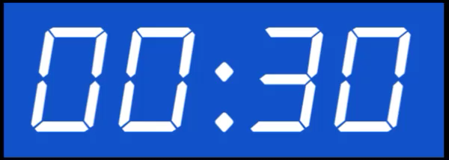
מתנות בטבע
משאבי טבע:
חומרים שאנו משתמשים בהם לשימושים שונים.
לדוגמה: קרקע, מים, מינרלים, צמחים, בעלי חיים, מתכות ויהלומים.
Notes:
קיבלנו מתנה מהבורא מתנות בטבע. למעשה החומרים הטבעיים נקראים משאבי טבע.משאבי טבע הם... (להקריא)
התבוננו ברשימה של הדוגמאות. האם תוכלו לחלק את הרשימה לשתי קבוצות?
מה תהיה הכותרת של כל קבוצה?

Slide 13
מהם משאבי טבע?
חומרים שאנו משתמשים בהם לשימושים שונים.
לדוגמה: קרקע, מים, מינרלים, צמחים, בעלי חיים, מתכות ויהלומים.
Notes:
התבוננו שוב ברשימה של הדוגמאות. חלק מהדוגמאות צבועות באדום וחלק בירוק. האם אתם יודעים מה ההבדל ביניהם? האם תוכלו לשער לאילו שתי קבוצות נוכל למיין את המשאבים?

Slide 14
משאבי טבע מן החי
פרות להפקת חלב ומוצריו, מאכל של מוצרי בשר
דגים למאכל
צמחים להפקת תבלינים ותרופות,
צמחי נוי
Notes:
בואו נכיר כמה דוגמאות למשאבי טבע מן החי שאני שטוח שכולכם מכירים. נראה מה איזו תועלת אנחנו מפיקים מהמשאבים האלה (להקריא)

Slide 15
משאבי טבע שאינם מן החי
שמש לייבוש כביסה, לחימום דוד שמש
נפט ליצירת חומרי דלק
סלעי גיר להפקת חומרים לבניית בתים
Notes:
ומה לגבי משאבים שאינם מן החי?

Slide 16
תרגול – משאב טבע מן החי או שאינו מן החי?
אוויר
פחם
פירות יער
מי ים
עצים ביער
רוח
עורות בעלי חיים
צמר כבשים
Notes:
התבוננו במשאבי הטבע שלפניכם. מיינו אותם למשאבים מן החי ושאינם מן החי

Slide 17
תרגול – משאב טבע מן החי או שאינו מן החי?
משאבים שאינם מן החי
משאבים מן החי
אוויר
פירות יער
רוח
עצים ביער
פחם
צמר כבשים
מי ים
עורות בעלי חיים
Notes:
להקריא את המיון ולומר כמה מילים על כל סעיף.
בקבוצת משאבים מן החי נשים את העצים, מהם אנחנו יכולים לבנות מגוון מוצרי עץ, את פירות היער שמשמשים אותנו למאכל, להכנת מיצים וכד', את הצמר ממנו אנחנו מכינים בדים ואת העורות מהם אנחנו מכינים תפילין, קלף לספר תורה ועוד.
בקבוצת המשאבים שאינם מן החי אנחנו מכלילים את האויר והרוח, הפחם ומי הים. עוד מעט נרחיב אודותם

Slide 18
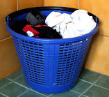
שימושים דומים למשאבים שונים
Notes:
אנחנו משתמשים במשאבי הטבע להרבה מאוד דברים בחיינו.
התבוננו למשל בכביסה המחכה לייבוש. באילו דרכים נוכל לייבש אותה?

Slide 19
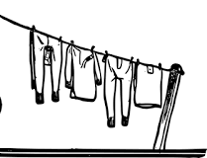
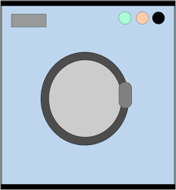
שימושים דומים למשאבים שונים
ייבוש באמצעות השמש
ייבוש באמצעות מייבש כביסה
ייבוש באמצעות הרוח
Notes:
נוכל לתלות את הכביסה בשמש לייבוש, או במקום עם רוח חזקה, אך נוכל גם להכניס את הכביסה למייבש הכביסה החשמלי.
השמש והרוח הם משאבי טבע. מה לגבי המייבש? המייבש פועל באמצעות חשמל. באיזו דרך תעדיפו להשתמש כדי לייבש את הכביסה?

Slide 20
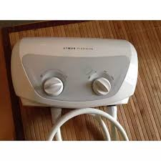
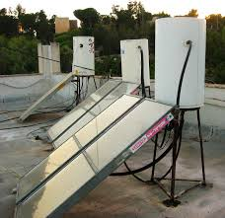
שימושים דומים למשאבים שונים
Notes:
הנה דוגמה נוספת. כדי לחמם מים במקלחת אנחנו יכולים להשתמש בשתי דרכים. יודעים אילו דרכים?

Slide 21
שימושים דומים למשאבים שונים
חימום מים באמצעות חשמל או גז
חימום מים באמצעות השמש
Notes:
ברוב הבתים מותקן על הגג דוד שמש. הדוד מנצל את אנרגית השמש לחימום המים. ויש דרך נוספת – אפשר להפעיל את הדוד החשמלי ולהשתמש באנרגיה חשמלית. כמובן שבימי החורף, אין הרבה ימים שטופי שמש ולכן נשתמש בדוד החשמל. אבל מה כדאי לנו לעשות בקיץ? האם עדיף להשתמש בדוד שמש או בדוד חשמל? כדי לענות על השאלה הזאת בואו ניזכר קודם מנין מגיע אלינו החשמל

Slide 22
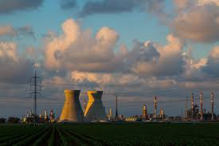
מפיקים חשמל מנפט
Notes:
את הנפט אנחנו מפיקים מעומק רב באדמה. הנפט הוא משאב אנרגיה מאוד חשוב. אנחנו מפיקים ממנו דלק בתחנות הזיקוק. מזיקוק הנפט מפיקים מספר חומרי דלק. הדלק שאנחנו מפיקים מהנפט מועבר לתחנת הכח ושם שורפים אותו ומפיקים ממנו אנרגיה חשמלית שמשמשת אותנו לכל מוצרי החשמל שאנחנו מפעילים

Slide 23
משאב הטבע נפט
מהנפט מפיקים חומרי דלק המאפשרים ייצור חשמל
מהנפט מפיקים חומרי דלק המשמשים לתחבורה
מהנפט מייצרים חומרי פלסטיק
שריפת חומרי הדלק פולטת מזהמים לאוויר
במהלך הייצור, ההובלה והשימוש הנפט עלול לדלוף ולפגוע בקרקע, במי התהום ובדגים.
Notes:
לפניכם חמש עובדות לגבי הנפט. (להקריא). האם תוכלו למיין את העובדות האלה לשתי קבוצות? מה תהיה הכותרת של כל קבוצה?

Slide 24
משאב הטבע נפט
מהנפט מפיקים חומרי דלק המאפשרים ייצור חשמל
מהנפט מפיקים חומרי דלק המשמשים לתחבורה
מהנפט מייצרים חומרי פלסטיק
שריפת חומרי הדלק פולטת מזהמים לאוויר
במהלך הייצור, ההובלה והשימוש הנפט עלול לדלוף ולפגוע בקרקע, במי התהום ובדגים.
Notes:
שלושת המשפטים הראשונים מתארים את התועלת שאנחנו מפיקים מהנפט: מפיקים ממנו חומרי דלק לתחבורה וייצור חשמל ומייצרים באמצעותו את מגוון חומרי הפלסטיק.
שני המפשטים האחרונים מתארים מחירים סביבתיים חמורים שיש לשימוש בנפט. הוא מזהם את האויר, הקרקע והמים.

Slide 25
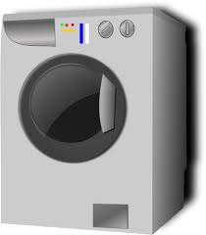
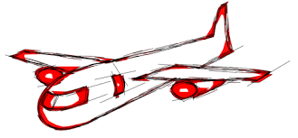
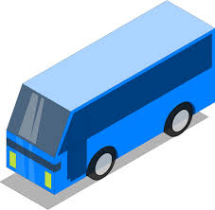

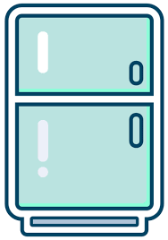
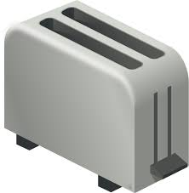
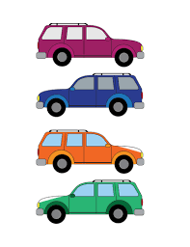

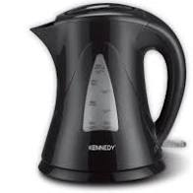
שימוש הולך וגובר בנפט
Notes:
למרות הנזקים הסביבתיים שיש בשימוש בנפט, למעשה אנחנו לא מפסיקים להשתמש בו. אנחנו זקוקים לו יותר ויותר בגלל העליה ברמת החיים ובהתפתחות המוצרים הטכנולוגיים. תראו כמה מוצרים פועלים באמצעות חומרי הדלק המופקים מהנפט

Slide 26
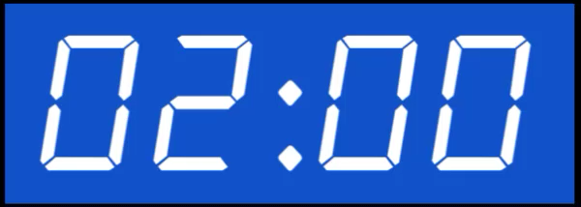
משאבי טבע מתכלים
חומרים שכמותם בטבע הולכת ופוחתת בעקבות שימוש מוגבר
משאבי טבע מתחדשים
חומרים שכמותם בטבע רבה ואין סכנה שיגמרו
Notes:
למעשה זה מוביל אותנו לדרך שלישית בה אפשר למיין משאבי טבע.
כבר מיינו אותם לטבעיים ומעובדים, למשאבים שמקורם מן החי ושאינם מן החי וכעת מיון נוסף. אפשר למיין את משאבי טבע לשני סוגים: מתכלים ומתחדשים. מה אתם שומעים במילה מתכלים? נכון! חומרים שיכולים להיגמר אם נשתמש בהם בצורה בזבזנית. לעומתם החומרים המתחדשים נמצאים בטבע בכמות עצמונה ואנחנו לא חוששים שיגמרו
העתיקו למחברת את התרשים והוסיפו בתיבות הירוקת דוגמאותש אתם כבר מכירים

Slide 27
משאבי טבע מתכלים
חומרים שכמותם בטבע הולכת ופוחתת בעקבות שימוש מוגבר
נפט, פחם, עפרות מתכת
משאבי טבע מתחדשים
חומרים שכמותם בטבע רבה ואין סכנה שיגמרו
מים, שמש, רוח
Notes:
בואו נראה אילו דוגמאות נתתם. חומרים מתכלים הם לדוגמה: נפט, פחם.
חומרים מתחדשים הם למשל: מים, שמש, רוח

Slide 28
במה נבחר להשתמש?
Notes:
אז בואו נחזור לדוגמאות שלנו – ייבוש הכביסה והדוד לחימום המים.
באיזה משאב טבע כדאי לנו להשתמש כדי של נפגע בטבע? כתבו במחברת את טענתכם. שימו לב – טענה מדוייקת צריכה לכלול טיעון ונימוק.

Slide 29
שומרים על הטבע
המוצר | האנרגיה להפעלתו | היתרון הסביבתי
Notes:
כעת שאתם יודעים כל כך הרבה על משאבי הטבע, בואו נראה כמה מוצרים ופיתוחים בהם נעשה שימוש גובר ונחשוב מה היצרון הסביבתי בשימוש שלהם. תחילה, העתיקו למחברת את הטבלה הבאה

Slide 30
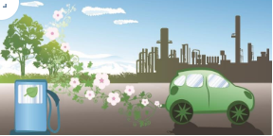
כיצד נשמור על משאבי הטבע?
בשנים האחרונות מייצרים מכוניות היברידיות בהן יש שני מנועים:
מנוע אחד הפועל באמצעות דלק
מנוע שני הפועל באמצעות סוללה נטענת
מדוע מכונית היברידית נחשבת ידידותית לסביבה?
Notes:
נתחיל בדוגמה הראשונה. בכל דוגמה שאציג, מלאו שורה בטבלה שהכנתם

Slide 31
שומרים על הטבע
המוצר | האנרגיה להפעלתו | היתרון הסביבתי
מכונית היברידית | דלק וסוללה חשמלית נטענת | חסכון משמעותי בשריפת דלק, במאגר הנפט ובזיהום אויר

Slide 32
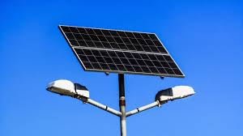
כיצד נשמור על משאבי הטבע?
ישנן תחנות אוטובוס ותאורת רחוב בהן בתאי שמש, כדי לספק את החשמל, הדרוש לתאורה.
מדוע שימוש בתאי שמש לתאורה נחשבת ידידותית לסביבה?

Slide 33
שומרים על הטבע
המוצר | האנרגיה להפעלתו | היתרון הסביבתי
תאי שמש בתאורה | אנרגית השמש | חסכון משמעותי בשריפת דלק ליצירת חשמל, במאגר הנפט ובזיהום אויר, שימוש במשאב מתחדש

Slide 34
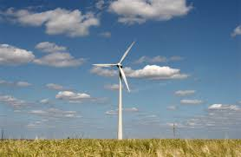
כיצד נשמור על משאבי הטבע?
טורבינות הרוח הן מתקנים מהם ניתן לייצר חשמל.
לטורבינות יש שבשבות גדולות מאוד המחוברות למתקן המפיק חשמל באמצעות הסיבוב
מדוע שימוש בטורבינות רוח להפקת חשמל נחשבת ידידותית לסביבה?

Slide 35
שומרים על הטבע
המוצר | האנרגיה להפעלתו | היתרון הסביבתי
טורבינות הרוח | אנרגית התנועה של האוויר | חסכון משמעותי בשריפת דלק ליצירת חשמל, במאגר הנפט ובזיהום אויר, שימוש במשאב מתחדש

Slide 36
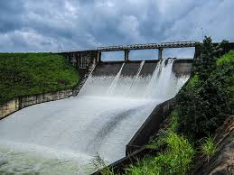
כיצד נשמור על משאבי הטבע?
בהרבה מקומות בעולם מנצלים את כוח הנפילה של המים מגובה לצורך הפקת אנרגיה חשמלית.
תחנת כוח המשתמשת באנרגיה של נפילת מים כמקור אנרגיה, נקראת תחנה הידרו אלקטרית
מדוע שימוש בתנועת המים להפקת חשמל נחשבת ידידותית לסביבה?

Slide 37
שומרים על הטבע
המוצר | האנרגיה להפעלתו | היתרון הסביבתי
תחנות הידרואלקטריות | אנרגית נפילת המים מגובה | חסכון משמעותי בשריפת דלק ליצירת חשמל, במאגר הנפט ובזיהום אויר, שימוש במשאב מתחדש

Slide 38
אוצרות ים המלח
מים המלח מפיקים מגוון מלחים:
מלחי מגנזיום
מלחי ברום
מלחי אשלג
מלח בישול
Notes:
האם ידעתם שמלבד המלח שאתם מכירים להמלחת המזון ישנם מלחים נוספים המופקים מים המלח? למשל: מלחי אשלג, ברום ומגנזיום. חלק מהם משמשים אותנו בארץ ישראל ואת חלקם אנחנו מוכרשים למדינות בחו"ל. מהאשלג למשל מכינים דשן לשיבוח האדמה. לכן ים המלח נחשב אוצר של ממש. כיצד מפיקים ממנו את משאבי הטבע האלה?

Slide 39
שלבי הפקת מלחים בים המלח
1
2
3
4
Notes:
בואו נלמד כיצד מפיקים את המלחים מים המלח. הכינו במחברת תרשים ומלאו אותו תוך כדי הסבר

Slide 40
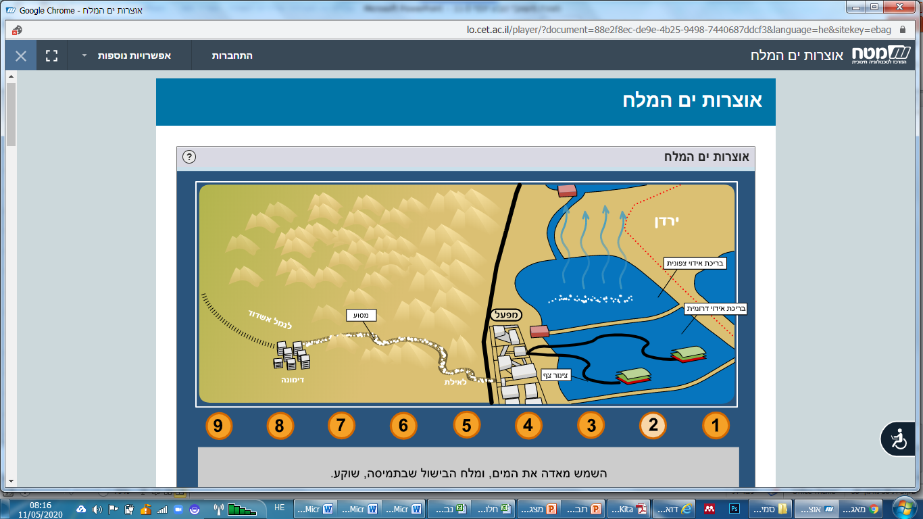
הפקת מלחים בים המלח
1
הכנסת מי הים לבריכות אידוי. המים מתאדים והמלח שוקע
2
3
4
Notes:
מי הים מוכנסים לבריכות רדודות הנקראות בריכות אידוי. כשמן כן הן – המים שם מתאדים בגלל קרינת השמש ומלח הבישול שוקע לקרקע.

Slide 41
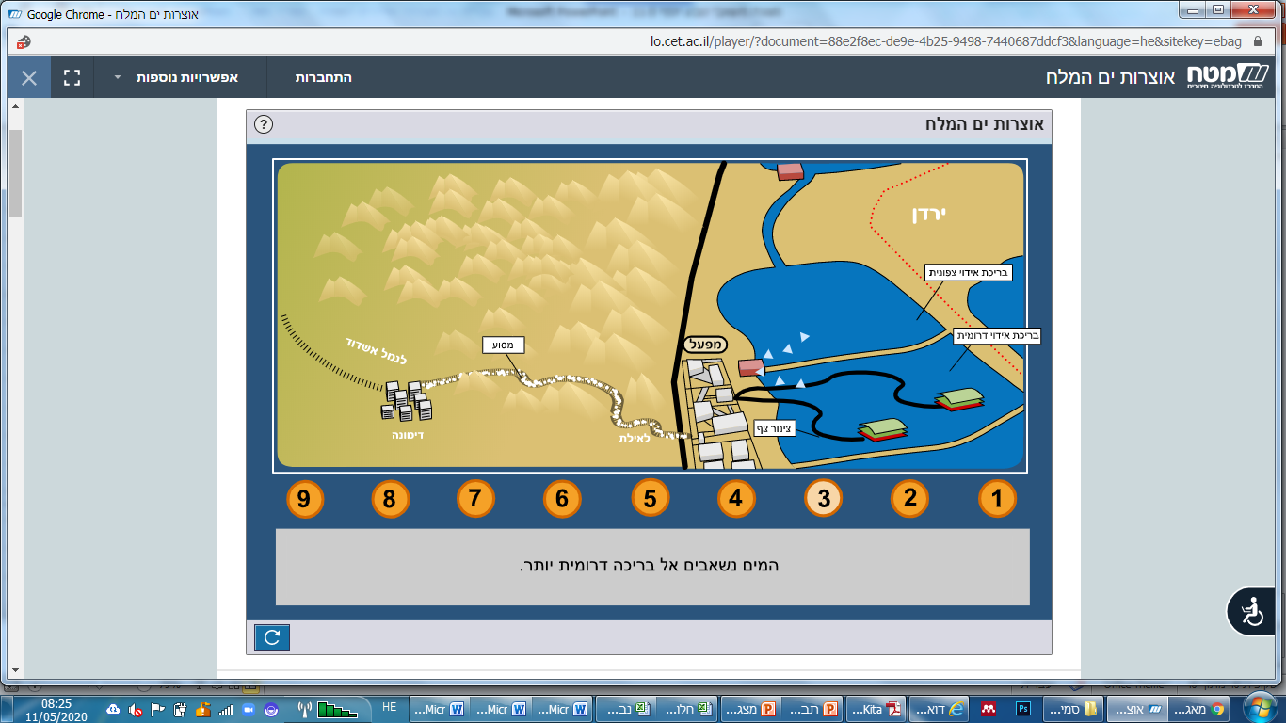
הפקת מלחים בים המלח
1
הכנסת מי הים לבריכות אידוי. המים מתאדים והמלח שוקע
2
הזרמת תמיסת המלחח לבריכת האידוי הדרומית
3
4
Notes:
תמיסת המלח העליונה, מכילה אשלג ומגנזיום, מוזרמת לבריכת האידוי הדרומית

Slide 42

הפקת מלחים בים המלח
1
הכנסת מי הים לבריכות אידוי. המים מתאדים והמלח שוקע
2
הזרמת תמיסת המלחח לבריכת האידוי הדרומית
3
העברת תמיסת המלחים אל המפעל לצורך סינון ואריזה
4
Notes:
התמיסה נאספת ומוזרמת אל תוך המפעל, שם מסננים את מלחים ואורזים אותם

Slide 43

הפקת מלחים בים המלח
1
הכנסת מי הים לבריכות אידוי. המים מתאדים והמלח שוקע
2
הזרמת תמיסת המלחח לבריכת האידוי הדרומית
3
העברת תמיסת המלחים אל המפעל לצורך סינון ואריזה
העברת המלחים להפצה בארץ או בחו"ל
4
Notes:
באמצעות מסוע, מעבירים את המלחים הארוזים להפצה בארץ או באניות לחול

Slide 44
חידון
באיזו אנרגיה משתמשים להפקת המלחים בים המלח?
א. אנרגיה ממפל מים
ב. אנרגיה מהרוח
ג. אנרגית השמש
ד. אנרגיה משריפת חומרי דלק

Slide 45
חידון
באיזו אנרגיה משתמשים להפקת המלחים בים המלח?
א. אנרגיה ממפל מים
ב. אנרגיה מהרוח
ג. אנרגית השמש
ד. אנרגיה משריפת חומרי דלק
Notes:
אתם צודקים! אנרגית השמש מאדה את המים בבריכות האידוי ונוצרת תמיסת מלח מרוכזת

Slide 46
חידון
מדוע מעבירים את מי הים לבריכות אידוי?
א. כי בריכות האידוי עמוקות, והמים מתאדים במהירות
ב. כי בריכות האידוי עמוקות, והמים מתאדים באיטיות
ג. כי בריכות האידוי רדודות, והמים מתאדים במהירות
ד. כי בריכות האידוי רדודות, והמים מתאדים באיטיות

Slide 47
חידון
מדוע מעבירים את מי הים לבריכות אידוי?
א. כי בריכות האידוי עמוקות, והמים מתאדים במהירות
ב. כי בריכות האידוי עמוקות, והמים מתאדים באיטיות
ג. כי בריכות האידוי רדודות, והמים מתאדים במהירות
ד. כי בריכות האידוי רדודות, והמים מתאדים באיטיות
Notes:
מצויין! ככל שהבריכה תהיה רדודה יותר, המים יתאדו מהר יותר

Slide 48
חידון
שערו – מה קורה לכמות המים בים במלח משנה לשנה?
א. כמות המים הולכת וגדלה
ב. כמות המים הולכת ופוחתת
ג. כמות המים לא משתנה

Slide 49
חידון
שערו – מה קורה לכמות המים בים במלח משנה לשנה?
א. כמות המים הולכת וגדלה
ב. כמות המים הולכת ופוחתת
ג. כמות המים לא משתנה
Notes:
אתם מצויינים! ודאי שכמות המים הולכת ופוחתת כיון שבבריכות האידוי המים מתאדים

Slide 50
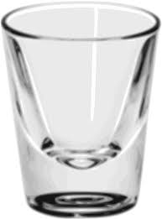

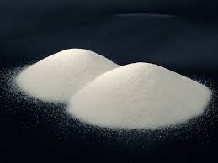
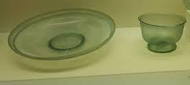
מתנסים בהפקת מלח באמצעות אידוי
קחו שתי כוסות.
צרו תמיסת מלח: לכל כוס הכניסו שתי כפיות מלח ושלושת רבעי כוס מים רותחים (בעזרת מבוגר)
ערבבו היטב עד להתמוססות המלח
מזגו תמיסה אחת לצלחת עמוקה וצרה
מזגו תמיסה שניה לצלחת שטוחה ורחבה
הניחו את שתי הצלחות במקום שטוף שמש
למשך מספר ימים
Notes:
וכעת תורכם להתנסות. בהתנסות זו תכינו בריכת אידוי בעצמכם ותעקבו אחר השינויים המתרחשים

Slide 51
מכינים דו"ח ניסוי
מהי שאלת הניסוי אותה אתם בודקים?
שערו: מה יהיו תוצאות הניסוי?
מדוע הקפדנו להשתמש באותה כמות מלח ומים?
כתבו במחברת את התוצאות כעבור מספר ימים
הסיקו מסקנה – מה אתם למדים מהתוצאות?
Notes:
הכינו במחברת דו"ח ניסוי

Slide 52
מסכמים
למדנו כמה חשובים הם משאבי הטבע
מיינו משאבי טבע בכמה דרכים: טבעיים ומעובדים, מן החי ושאינם מן החי, מתחדשים ומתכלים
למדנו כיצד אנחנו משפיעים על משאבי הטבע והכרנו דרכים חלופיות למניעת נזק לסביבה
למדנו כיצד מופקים מלחים מים המלח
תכננו ניסוי ונמשיך לעקוב אחר תוצאותיו
Notes:
אז מה למדנו היום בשיעור?

